Slide 1
Презентация «Подготовка животных к зиме» Подготовила: Карасева С.А.
Государственное бюджетное общеобразовательное учреждение Школа №508 г. Москвы

Slide 2
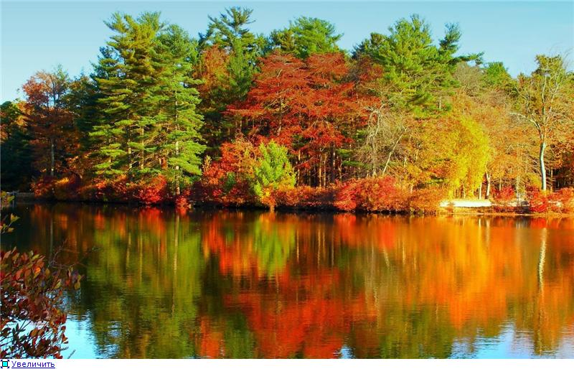
Пусты поля, Мокнет земля,
Дождь поливает. Когда это бывает?

Slide 3
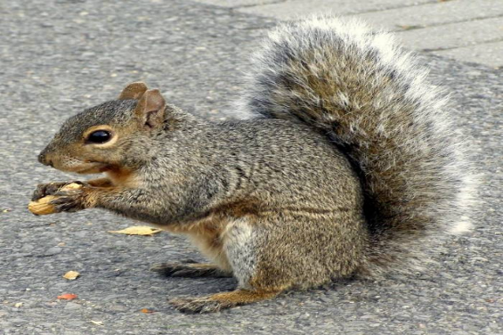
Летом звери ходят в лёгких шубах, но они не спасут их от зимних холодов. Вот почему осенью зверьки линяют. Линька у зверей – это постепенная смена шерсти. Вместо летней шерсти осенью вырастает новая – густая, пушистая.Летом белка рыжая, а зимой серая.

Slide 4
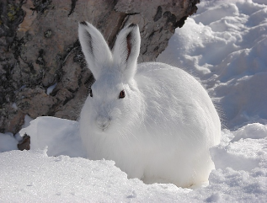
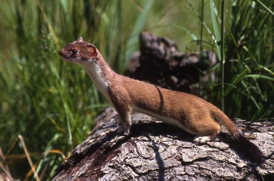
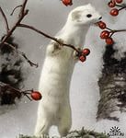
Заяц-беляк летом серый, а зимой белый. Мех горностая летом красновато-бурый на спине и боках, а на груди и брюхе –желтовато –белый. Зимой весь мех чисто белый, лишь кончик хвоста остаётся чёрным. Это очень важно для зверьков. Они зимой будут незаметны на снегу.

Slide 5
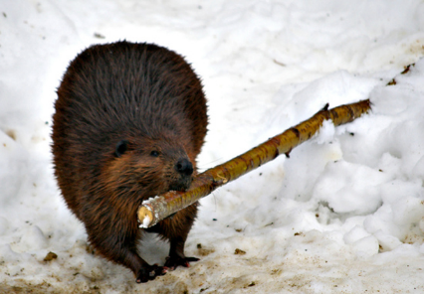
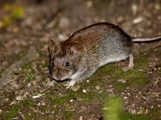
Некоторые звери запасают на зиму корм. Белки прячут в укромных местах жёлуди, орехи, грибы. Бобры заготавливают много веток, уносят их под воду и складывают в кучу около своего жилья. Мыши запасают в норках жёлуди, орехи, зёрна.

Slide 6
Есть такие звери, которые всю зиму спят. Запас корма им не нужен. Ёж делает в ямке на земле небольшое гнездо из сухой листвы, травы, мха. В нём он и залегает в спячку до весны.

Slide 7
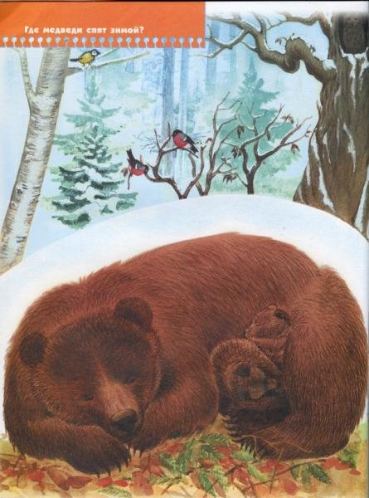
Про ежа и медведя можно сказать, что они « кладовые». Летом и осенью они усиленно питаются и жиреют. Они расходуют жир зимой, как естественный запас питания.

Slide 8
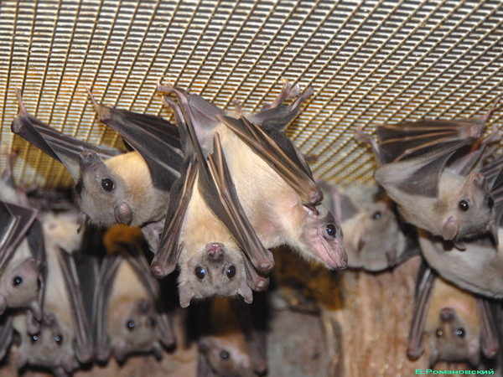
К зиме барсук сильно жиреет, натаскивает в норку массу листьев и делает большой запас пищи.
Летучие мыши для зимней спячки предпочитают чердаки, заброшенные здания. Они собираются сотнями и привешиваются друг к другу.

Slide 9
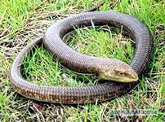
Впадают в спячку Лягушки, жабы, змеи, ящерицы на зиму залегают в спячку. Некоторые лягушки зимуют на дне водоёмов. Дышат они при этом кожей.

Slide 10
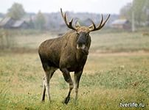
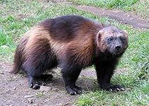
Не делают запасы на зиму Заяц, волк, лиса, выдра, росомаха, лось, кабан не делают запасов на зиму. Они и так найдут себе корм.

